Slide 1
线性数据结构

Slide 2
3.2线性数据结构
3.1 线性表
  线性表的定义和基本操作
  顺序表
  链表 (线性表的链式存储结构)
3.2 栈
3.3 队列

Slide 3
3.3 队列
1、概念：
它也是一种运算受限的线性机构。它只允许在表的一端进行插入，而在另一端进行删除。允许删除的一端称为队头(front)，允许插入的一端称为队尾(rear，或者称tail)。

Slide 4
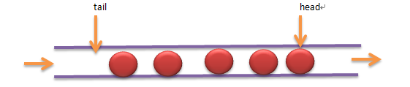
例如：排队购物。先进入队列的成员总是先离开队列。因此队列亦称作先进先出(First In First Out)的线性表，简称FIFO表。

Slide 5

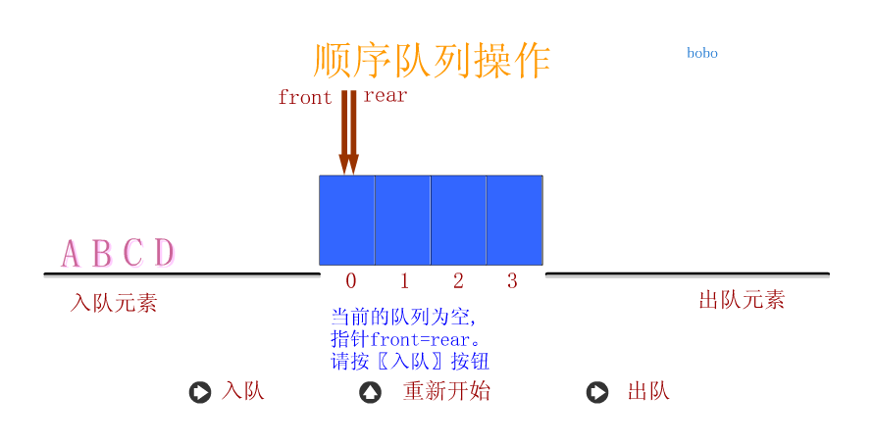

Slide 6
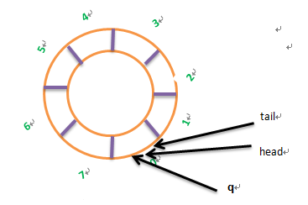
循环队列

Slide 7
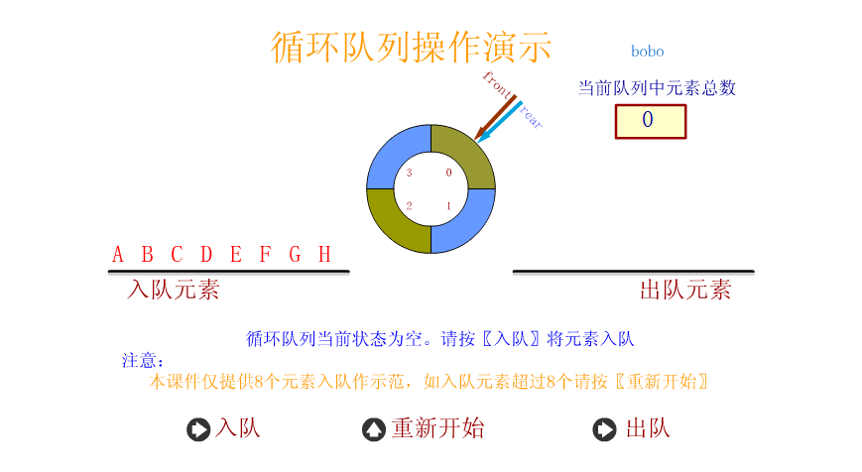
循环队列（如何判断队满和队空）

Slide 8
循环队列基本操作
初始化队列 InitQueue（）
进队列 EnQueue（）
出队列 DeQueue（）
判断队列是否为空 IsQueueEmpty（）
判断队列是否已满 IsQueueFull（）

Slide 9
队列结构体
q
typedef struct queue
{
int queuesize; //数组的大小
int head, tail; //队列的头和尾下标
int *q; //数组头指针
}Queue;

Slide 10
队列初始化
q
void InitQueue(Queue *queue)
{
queue ->queuesize = 4;
queue ->q = (int *)malloc(sizeof(int) *
queue ->queuesize); //分配内存
queue ->tail = 0;
queue ->head = 0;
}

Slide 11
进队列
0 1 2 3
tail
head
void EnQueue(Queue *queue, int key)
{
int temptail = (queue ->tail+1) % queue ->queuesize
//temptail =1;
//取余保证，当tail=queuesize-1时，再转回0
if (temptail == queue ->head) //此时队列没有空间
{
printf("the queue has been filled full!");
}
else
{
queue ->q[queue ->tail] = key;
queue ->tail = temptail ;
}
}
q
queue

Slide 12
出队列
int DeQueue(Queue *queue)
{
int tmp;
if(queue ->tail == queue ->head) //判断队列不为空
{
printf("the queue is NULL\n");
}
else
{
tmp = queue ->q[queue ->head];
queue ->head = (queue ->head+1) % queue ->queuesize;
}
return tmp;
}

Slide 13
判断队列是否为空
int IsQueueEmpty(Queue *queue)
{
if(queue ->head == queue ->tail)
{
return 1;
}
else
{
return 0;
}
}

Slide 14
判断是否队列已满
int IsQueueFull(Queue *queue)
{
if( (queue ->tail+1)% （queue ->queuesize） ==
queue ->head)
{
return 1;
}
else
{
return 0;
}
}

